Slide 1
微
型
学
习
“移动学习”教育部-中国移动联合实验室

Slide 2
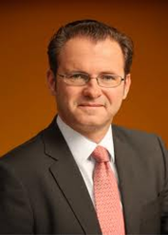
微型学习
概念
1
Theo Hug
Theo Hug 是较早界定微型学习概念的学者之一, 他认为“微型学习是处理比较小的学习单元并且聚焦于时间较短的学习活动”
Peter A. Bruck
微型学习
Peter A. Bruck 把微型学习解释为“把知识分解为小的松散的但相互关联的学习单元，并且是在人们日常交流和工作中就可以进行学习的活动”。
Martin Lindner
Martin Lindner 给微型学习的定义是：是一种存在于新媒介生态系统中，基于微型内容和微型媒体的新型学习。

Slide 3
微型学习
概念
1
Theo Hug
Theo Hug 是较早界定微型学习概念的学者之一, 他认为“微型学习是处理比较小的学习单元并且聚焦于时间较短的学习活动”
微型学习的3个层面
Peter A. Bruck
微型学习
①微型学习是指向理论和实际问题的，是在数字化微型内容和微型媒体的基础上对学习的重新规划；
②微型学习对现有的教学和教育理论构成了严峻挑战，因为它提出了“松散和分布式知识”“即时知识”“关联知识”和相关的新的概念；
③由于它首先不是一个理论，而是一种经验概念，因此要用实验的方法来看待微型学习，分析、设计和开发具体的“微型学习应用程序”和“微型学习内容”。
Peter A. Bruck 把微型学习解释为“把知识分解为小的松散的但相互关联的学习单元，并且是在人们日常交流和工作中就可以进行学习的活动”。
Martin Lindner
Martin Lindner 给微型学习的定义是：是一种存在于新媒介生态系统中，基于微型内容和微型媒体的新型学习。

Slide 4
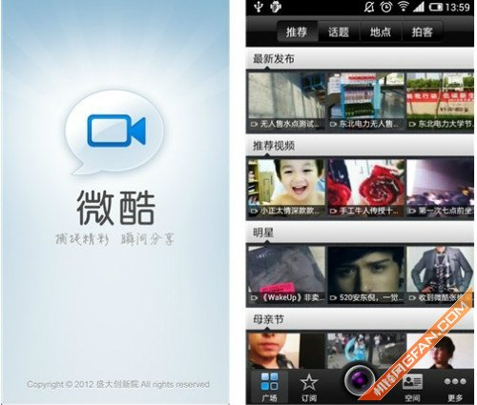
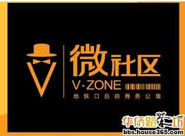
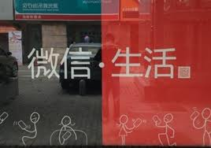
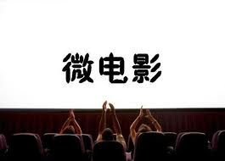
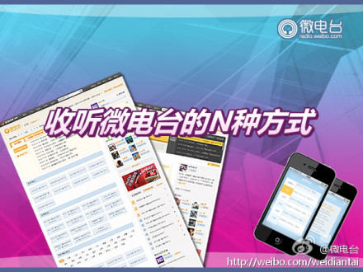
微型学习
环境
2
学习的技术媒介环境变化是微型学习得以实现并发展的物质基础。
首先是媒介终端设备的微型化。
其次微内容的大量出现。
1
媒介环境生态

Slide 5
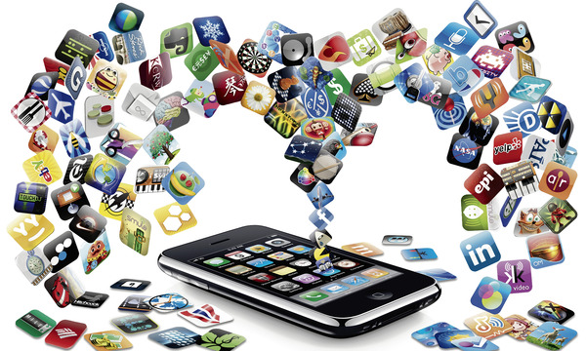
微型学习
环境
2
学习的技术媒介环境变化是微型学习得以实现并发展的物质基础。
第三，媒介形态的草根化。基于Web2.0 技术的各种新型应用形态，如博客、Wiki、SNS、RSS 等，都更加支持草根创造，而新的媒介底层技术标准也对微内容的产生与传播提供了更有力的支持。
1
媒介环境生态

Slide 6
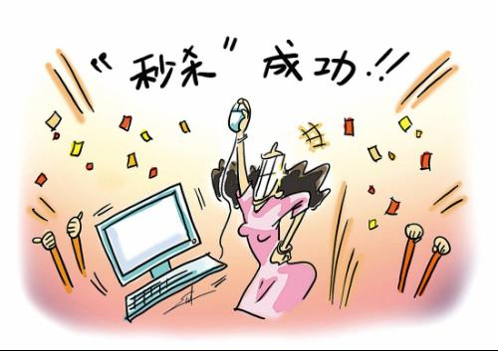
微型学习
为什么需要学习
2
大众文化对微型学习形成与发展的作用尤其体现在“消费文化”、“快餐文化”和“娱乐文化”对学习的影响上。
新消费经济时代，微型媒体和微型内容可能延展出的长尾效应刺激了微型学习内容的生产和微型学习服务的供应。
现代生活的快节奏和高压力使学习这种消费活动和其他的文化消费活动一样无可避免地呈现快餐化的趋向，微型学习以其便捷、快速、微量的特征适应了这种快餐风格，并在迎合现代人的学习口味的同时，建构新的学习价值观。这种价值观中自然也包含着对快乐学习的追求，学习文化活动无法漠视群体娱乐精神的存在，微型学习的娱乐品格正体现出一种“对学习者生命体验与志趣的尊重”。
2
社会文化情境

Slide 7
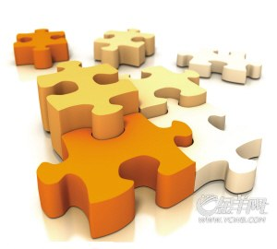
微型学习
理念
3
微型学习（Microlearning）被看作是新的学习环境下实现非正式学习的一种实用模式。它的出现与学习媒介终端和内容的微型化有着密切的联系。
对其更全面的认识是理解其英文原词中“Micro”所具有的微、小、轻、快等多个含义，Micro 既表示学习内容组块的知识含量，也蕴含对这种学习的品性格调特征的描述；因此微型学习也被描述为通过轻便的学习媒体设备轻易地获取、存储、生产和流通微小的学习组块，并在轻松的心态中获得一种轻快的乃至附有一定娱乐性的学习体验

Slide 8
微型学习
特点
4
（1）学习内容是零散的、片段性的。微型学习要求学习内容都是小片段的，微小的信息单元，这样才有利于对于内容的接受、存储和流通。
（2）学习时间是短而且分散的。微型学习要求学习时间是相对较短的，并且灵活散布于日常生活的空隙时间中。
（3）学习媒介是多样的。微型学习的媒介充分采用了当前先进的数字媒体技术产品，适应了多种需求。
（4）学习的个性化。微型学习采用多种媒介，并且学习时间、内容、方法、地点等都是由学习者自己选择和决定的。

Slide 9
微型学习
微型学习与其他数字化学习的区别
5
（1）与协作学习相比， 微型学习可以看成是混合式学习的集成，而协作学习则需要形成相对长期的合作小组，拥有相似或相同的学习目的，两者很难融合在一起
（2）微型学习和移动学习也是有区别的：移动学习强调学习是利用无线移动设备，在任何时间、任何地点的学习，更关注这种学习方式相对于传统学习方式在空间和时间上的延伸和拓展。
（3）而微型学习更关注学习内容和学习媒介的微型化，更多的研究焦点放在微小的、小模块化的、片段式的学习内容的设计和基于微型媒介的学习平台的开发上。

Slide 10
微型学习
微型学习的发展
6
实际的移动学习中, 人们总是想更快地获取答案, 短时间内解决问题, 当遇到的问题和答案较为复杂时, 就需要将其分割成多个片断, 以使交流双方能更明白地沟通。这种情况下, 就进行着微内容的、短时间的学习活动, 这便是移动微型学习。
移动微型学习是微型学习与移动学习相互融合的结果, 是运用移动设备随时随地进行的一种微型学习, 它把学习场所拓展到了更广地域, 提高了学习效率。移动微型学习“不太适合运用于内容覆盖全部主题的学习情境, 但在运用结构化的小信息片断去更新和补充现存知识时最为成功”
1
移动微型学习

Slide 11
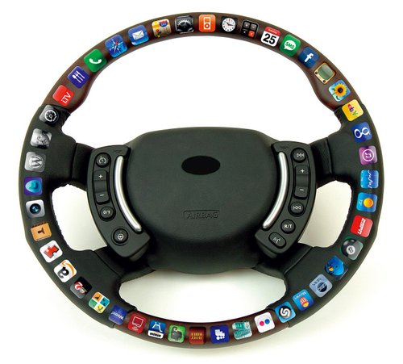
微型学习
微型学习的发展
6
一方面，在当今社会个人必须要在有限的时间里适应不断变化的社会环境，学习能力和学习速度对个人至关重要；另一个方面技术设备和信息服务的使用正日益融入我们的日常生活，成为我们日常生活不可或缺的一部分。
如何利用这些生活中普遍存在的资源设备，促进学习者的学习就成为亟待解决的问题。整合式微型学习（Integrated Micro Learning，简称IML）正是在这样的背景下产生的。
2
整合式微型学习

Slide 12
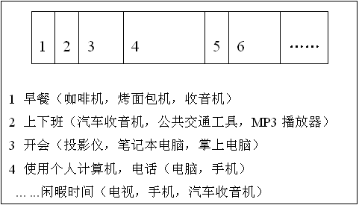
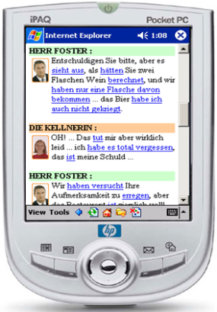
微型学习
微型学习的发展
6
IML 旨在根据不同的学习对象，使用不同的技术设备将学习内容嵌入到日常生活中，激发学习者的学习兴趣，它适用于自学或者 e-learning 课程等个性化学习。
2
整合式微型学习

Slide 13
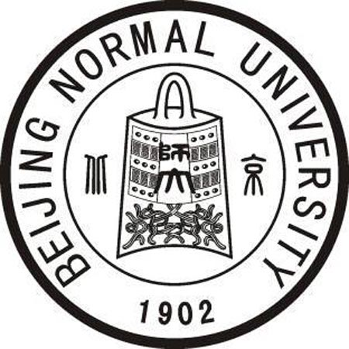
谢谢观看
“移动学习”教育部-中国移动联合实验室

